Slide 1
Proyecto CDIN
Andrés González Luna Díaz del Castillo
Flavio César Palacios Salas
Maximiliano García Mora

Slide 2
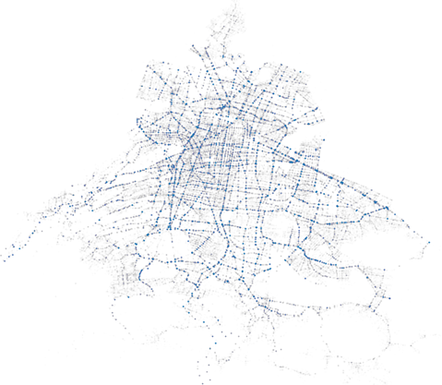
Base de datos
La base de datos como indica la descripción contiene accidentes registrados por el C4 un sistema mexicano que registra todos los incidentes de tráfico, en este caso en particular contienen datos entre 2017 y 2019 en archivos csv independientes

Slide 3

Limpieza
Una de las ventajas de los datos es que en la mayoría de estos hubo apenas una pequeña cantidad de datos perdidos, alrededor de 500 lo que facilitó el análisis y el resto del trabajo, además de que se cuenta con aproximadamente 680,000 datos en total y no se perdió una parte considerable de la información al eliminar las filas sin datos completos. Se eliminaron columnas con datos repetidos o innecesarios y se modificaron los de la hora para manejarlos más fácilmente

Slide 4
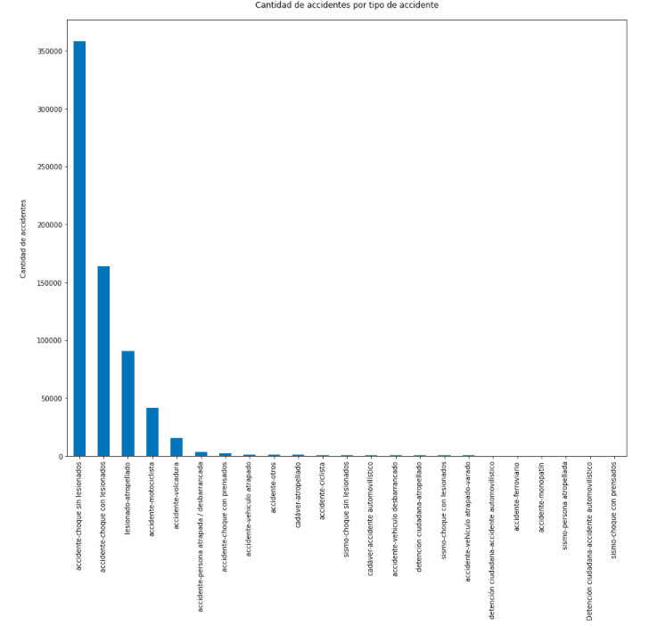
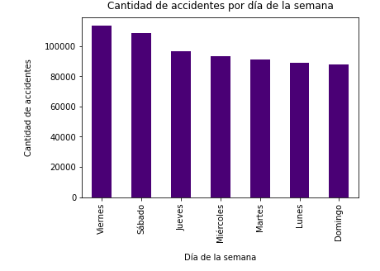
EDA

Slide 5
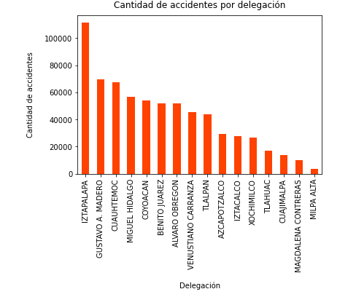
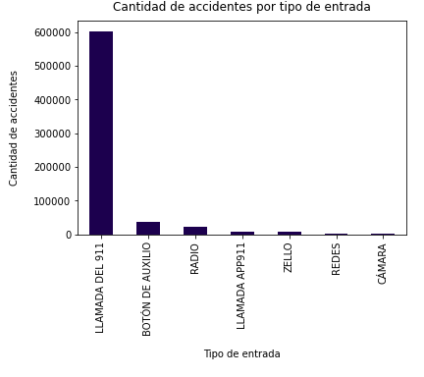
Continuación EDA

Slide 6
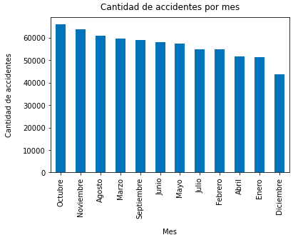
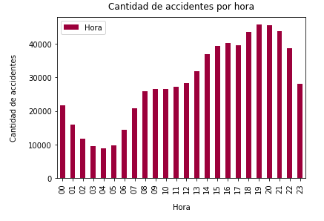
Continuación EDA

Slide 7
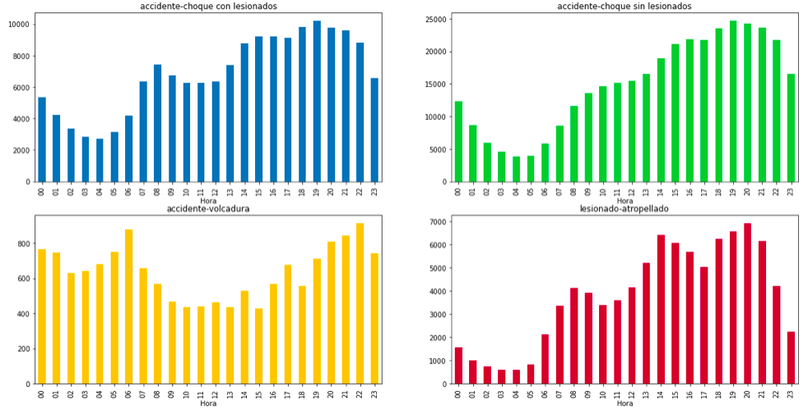
Continuación EDA

Slide 8
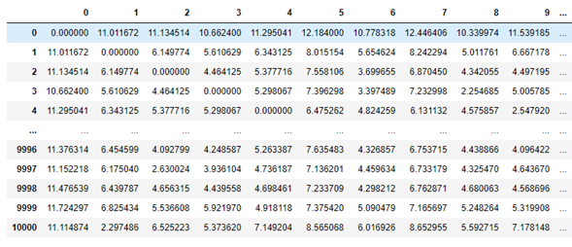
Análisis de similitud
Vamos a considerar como información relevante para comparar nuestros datos el tipo incidente según el código del C4, la hora, la latitud, longitud y la delegación donde fue reportado el incidente. Se consideraron datos mixtos y se sacaron variables dummies,

Slide 9
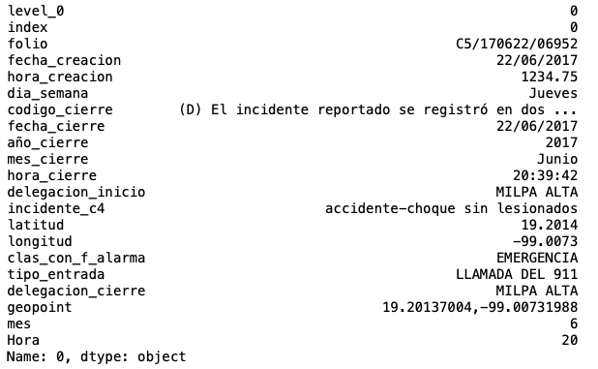
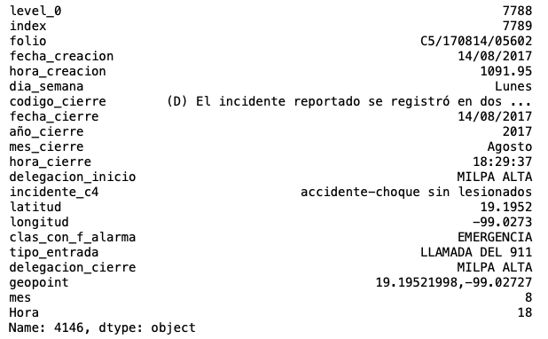
Análisis de similitud

Slide 10
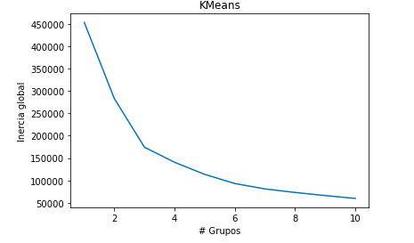
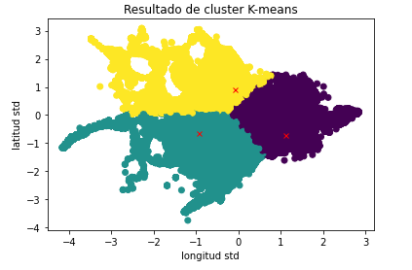
Clustering

Slide 11
Conclusiones
Pudimos hacer un análisis de la base de datos de accidentes que se nos proporcionó. Fue muy interesante trabajar con datos reales y una base tan grande e ir adentrándose en los datos que albergaba, su composición y entenderlos. Estaba bastante completa por lo que no fue necesario limpiarla tanto.
Consideramos que en líneas generales fue un muy buen proyecto, ya que aplicamos todo lo que hemos aprendido en los módulos.

